Slide 1
Template Pattern
Matakuliah Design Pattern
Dosen Pengampu: Khoirul Umam, M.Kom
S1 Teknik Informatika STIKOM PGRI BAnyuwangi

Slide 2
TEMPLATE
=
CETAKAN

Slide 3
Analogi
Generalisasi
TEMPLATE

Slide 4
Definisi
“
Template method menggambarkan kerangka algoritma dengan menangguhkan beberapa langkah ke dalam subclass. Template method membiarkan subclass yang mendefinisikan beberapa langkah di dalam algoritma tanpa mengubah struktur algoritma tersebut.
“

Slide 5
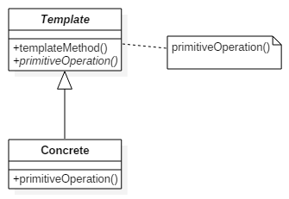
Struktur

